Slide 1
Laserové obrábění materiálů
Jaksch, Malý, Minář, Vyšohlíd
Základy nanomateriálů, 23.4.2013

Slide 2
Laserové obrábění materiálů
LASER – Light Amplification by Stimulated Emission of Radiation
Světlo – nekoherentní, polychromatické, divergentní paprsek
LASER – koherentní, monochromatický, nízká divergence paprsek

Slide 3
Laserové obrábění materiálů
1917 - teoretické základy – Albert Einstein
1954 – Charles Townes – MASER (Microwave Amplification by Stimulated Emission of Radiation)
1960 – Theodore Maiman – LASER – rubínový krystal

Slide 4
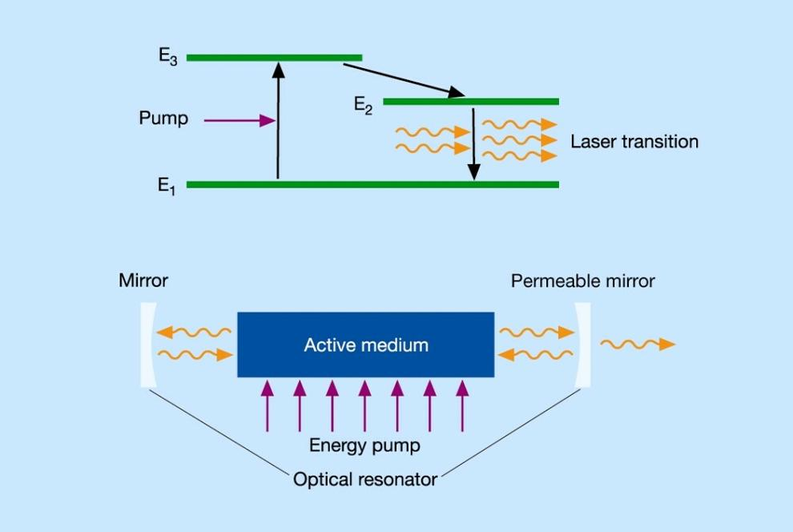


Laserové obrábění materiálů
Princip LASERu
a)
b)

Slide 5
Laserové obrábění materiálů
rozdělení LASERů
dle aktivního prostředí
dle dosahovaných energií
Dle aktivního prostředí
pevná látka – krystaly (rubín, Nd:YAG, Nd:sklo, Cr, Ne, Ti)
kapalina – organické barvivo
plyn – He – Ne, Ar – Kr, CO₂, excimerové lasery (viz.níže)

Slide 6
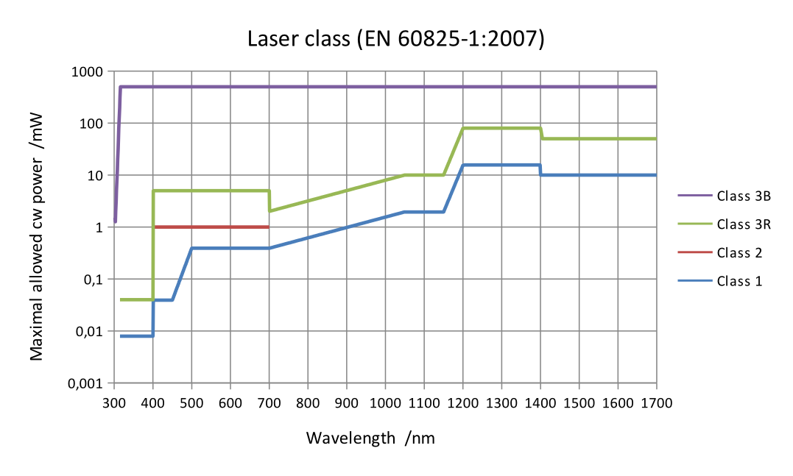
Laserové obrábění materiálů
polovodičové , „free electron“, rentgenové, chemické lasery
Dle dosahovaných energií – bezpečnostní třída
1
1M
2
2M
3R
3B
4

Slide 7
Laserové obrábění materiálů
Kontinuální lasery – produkují kontinuální paprsek o nižší energii – plynové
Pulzní lasery – produkují dávky paprsků o krátké době trvání (až 10⁻¹⁵ s) a o vysoké energii (1,3* 10¹⁵ W) – krystalové, skleněné, kapalné
Semikontinuální lasery – dávky paprsků o delší době trvání (10⁻⁴ s)

Slide 8
Laserové obrábění materiálů
Aplikace v průmyslu
Laserové svařování http://www.youtube.com/watch?v=dkjCsxWwpXg&feature=player_embedded
Laserové obrábění http://www.youtube.com/watch?v=zO0tWs88i50&feature=player_embedded
Laserové značkování http://www.youtube.com/watch?v=VT3hqtYDH84&feature=player_embedded

Slide 9
Laserové obrábění materiálů
Laserové vrtání http://www.youtube.com/watch?v=83OQTZZ4ML8&feature=player_embedded
Laserové řezání http://www.youtube.com/watch?v=o4n6qz7BBgQ&feature=player_embedded
Laserové zabíjení komára http://www.youtube.com/watch?v=eYXPqrXZ1eU&feature=player_embedded

Slide 10
Laserové obrábění materiálů
Aplikace v analytických metodách
Fotoakustická mikroskopie (PAM)
Iontová mobilní spektrometrie (IMS)
Laserem indukovaná fluorescence (LIF)
Excimerové lasery – ArF, KrF, XeCl, XeF
Použití – laserové řezání, operace rohovky, stimulace kapalinových laserů, litografie

Slide 11
Laserové obrábění materiálů
Princip Iontové mobilní spektrometrie
Co znamená zkratka LASER?
Rozdíl mezi LASERem a světlem z běžného zdroje
Rozdělení LASERů dle povahy paprsku
Základní rozdíl mezi excimérovým laserem a ostatními
3 základní části LASERU
Princip Fotoakustické mikroskopie

